Slide 1
下肢骨连结
Joints of lower limb
潍坊医学院
人体解剖学教研室
王岱君
11052

Slide 2
目的要求
掌握骶髂关节的形态结构，髋骨与骶骨之间的韧带连结及形成的孔。骨盆的形态结构。
掌握髋关节、膝关节、距小腿关节形态、结构和功能。
掌握足内翻、足外翻，了解其临床意义。
掌握足弓的形态、组成和功能意义。

Slide 3
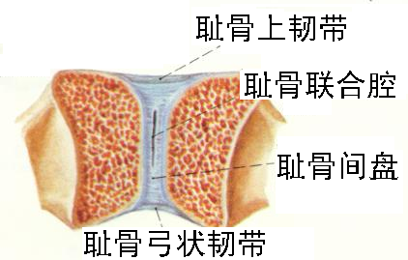
一、下肢带的连结
骶髂关节
骶结节韧带 骶棘韧带
坐骨大孔 坐骨小孔
耻骨联合
闭孔膜
骨盆

Slide 4
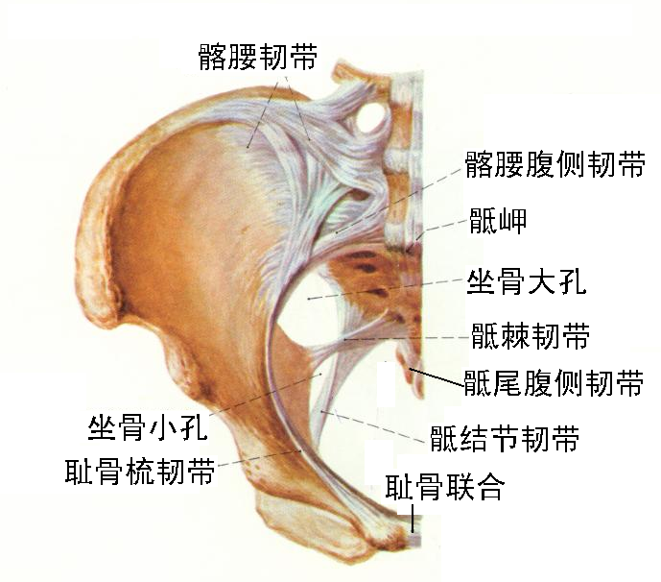
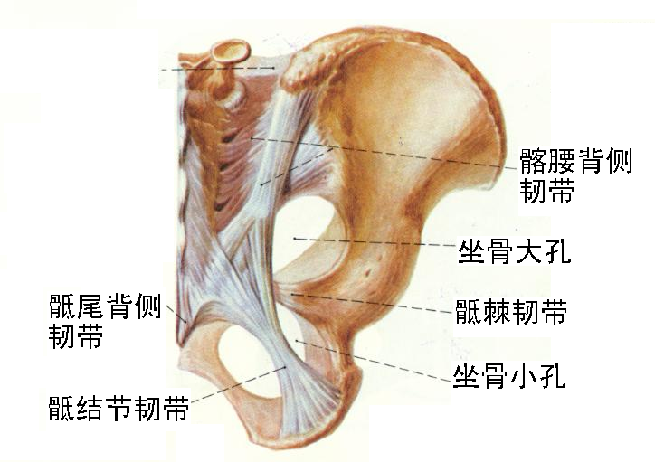
1. 骶髂关节
2. 骶结节韧带 骶棘韧带
3. 坐骨大孔 坐骨小孔

Slide 5
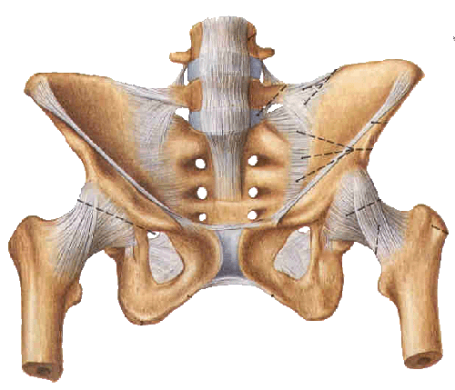
4. 耻骨联合
5. 闭孔膜

Slide 6
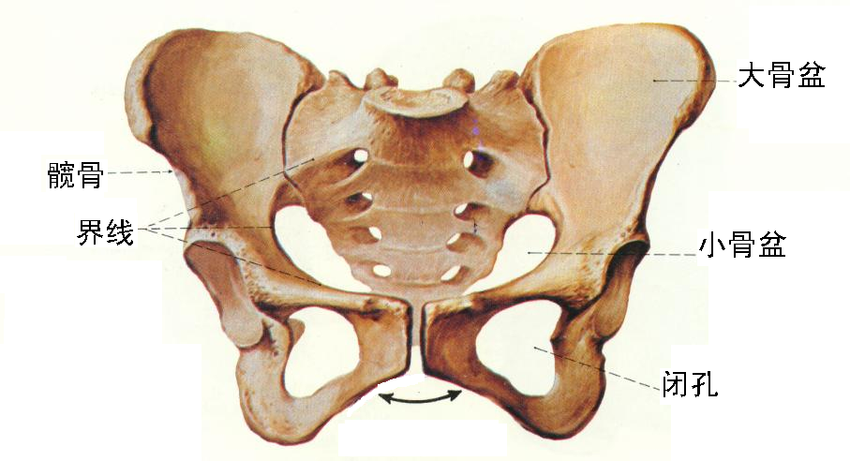
6. 骨盆

Slide 7
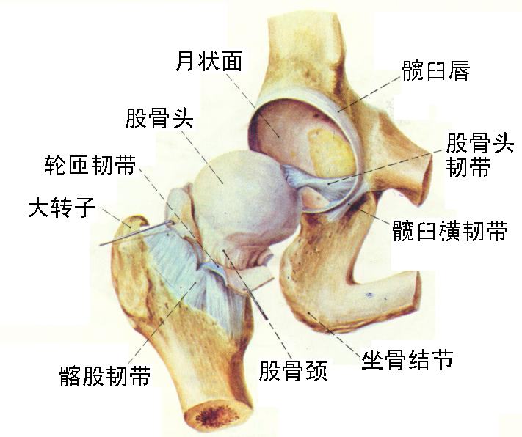
髋关节 hip joint
构成

Slide 8
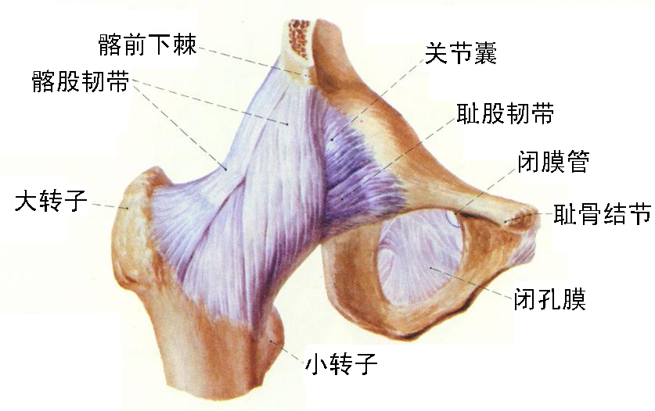
关节囊
韧带

Slide 9
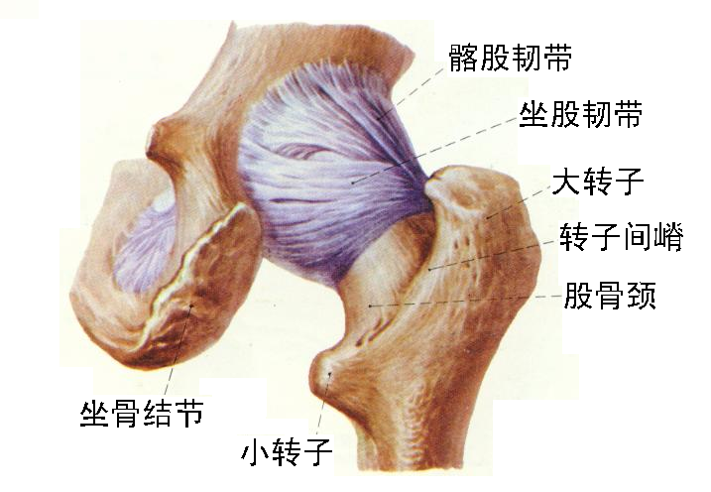

Slide 11
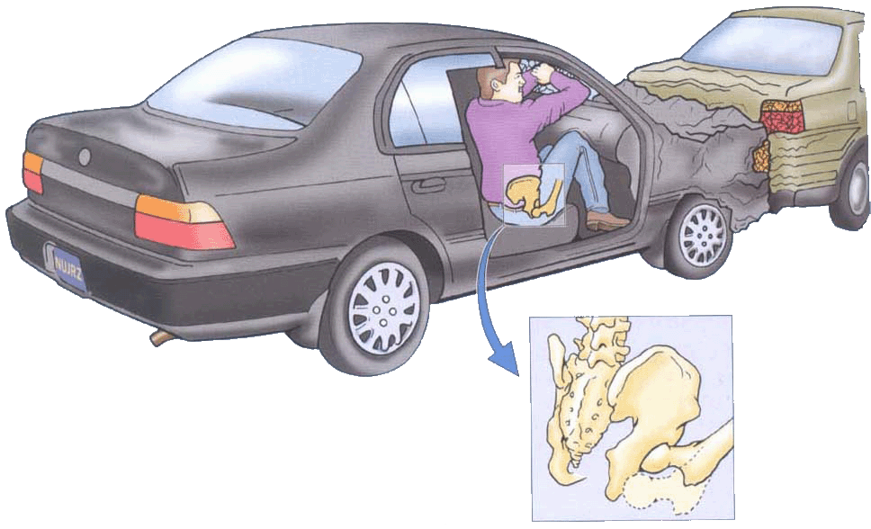
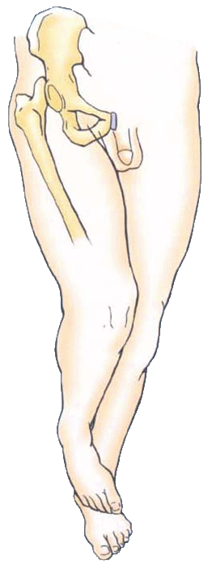

Slide 12
运动
屈、伸
收、展
旋转
环转

Slide 13
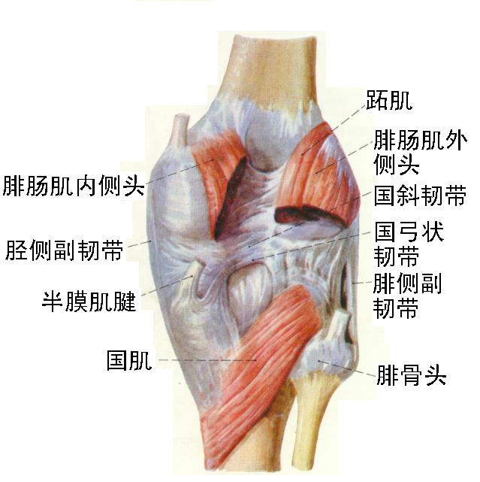
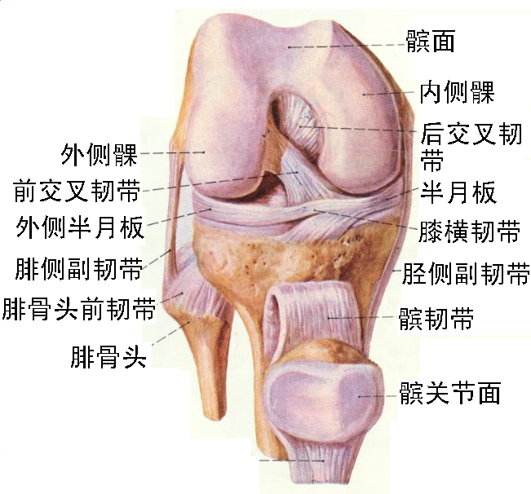
膝关节 knee joint
构成
关节囊
韧带

Slide 14
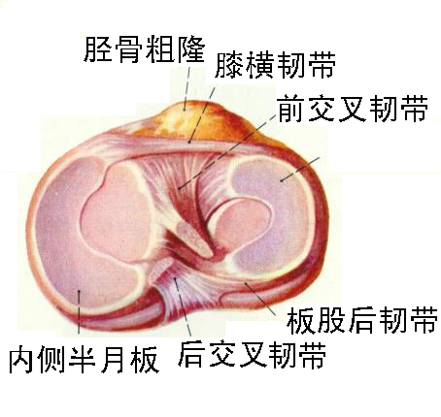
膝交叉韧带
半月板
外侧半月板

Slide 15
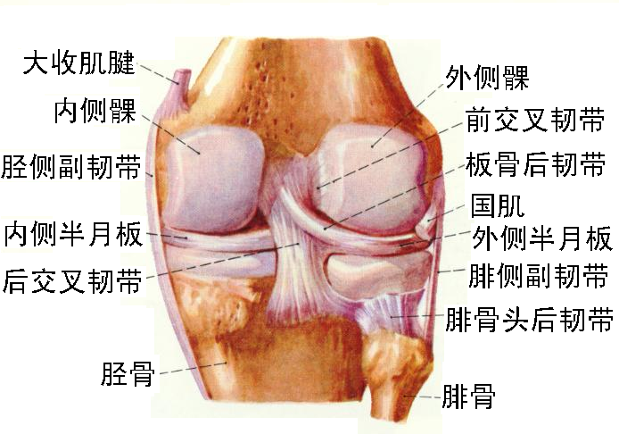

Slide 16
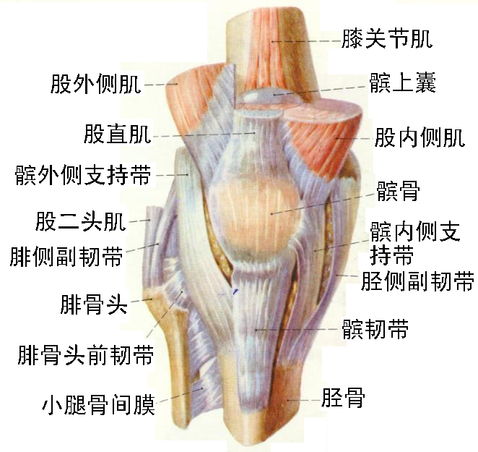

Slide 17
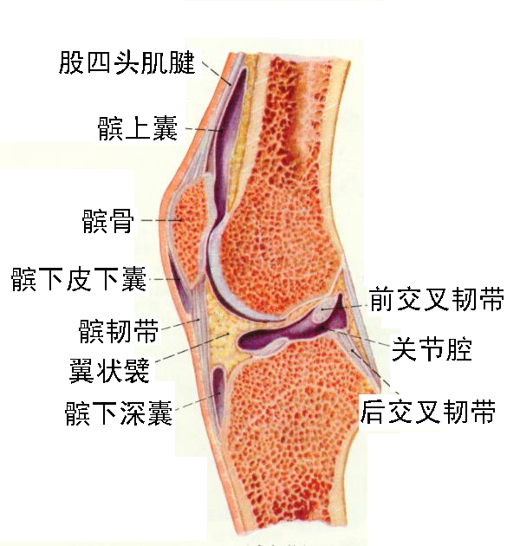
滑膜囊
滑膜襞

Slide 18
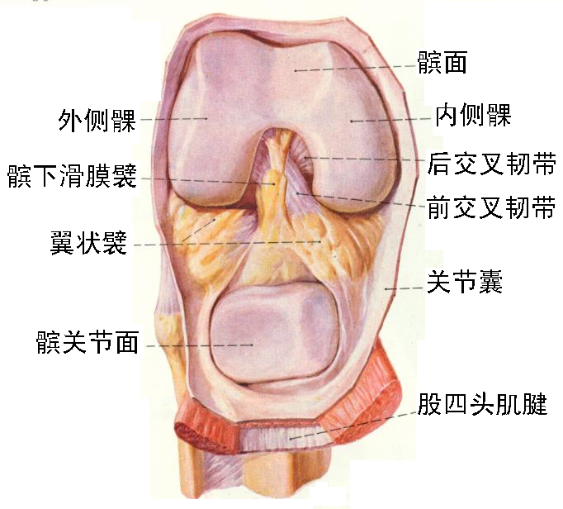

Slide 19
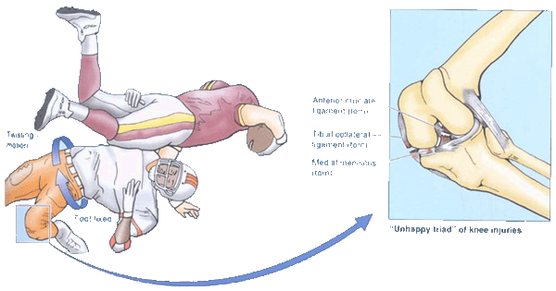

Slide 20
运动
屈、伸
旋转

Slide 21
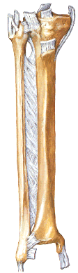
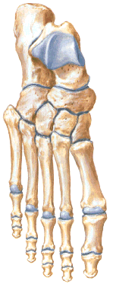
胫腓连结
小腿及足连结
胫腓关节
小腿骨间膜
韧带连结
(胫腓前后韧带)

Slide 22
足关节
距小腿关节
跗骨间关节
跗跖关节
跖骨间关节
跖趾关节
趾骨间关节

Slide 23
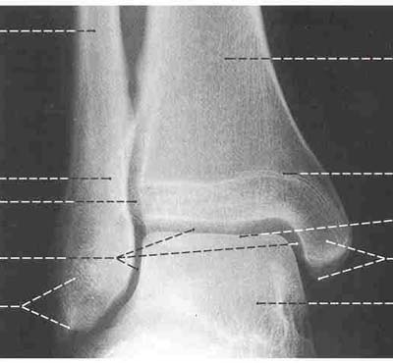
距小腿关节(踝关节)
构成

Slide 24
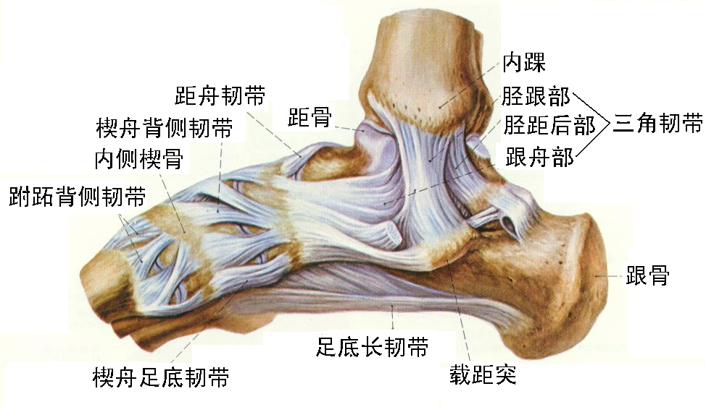

Slide 25
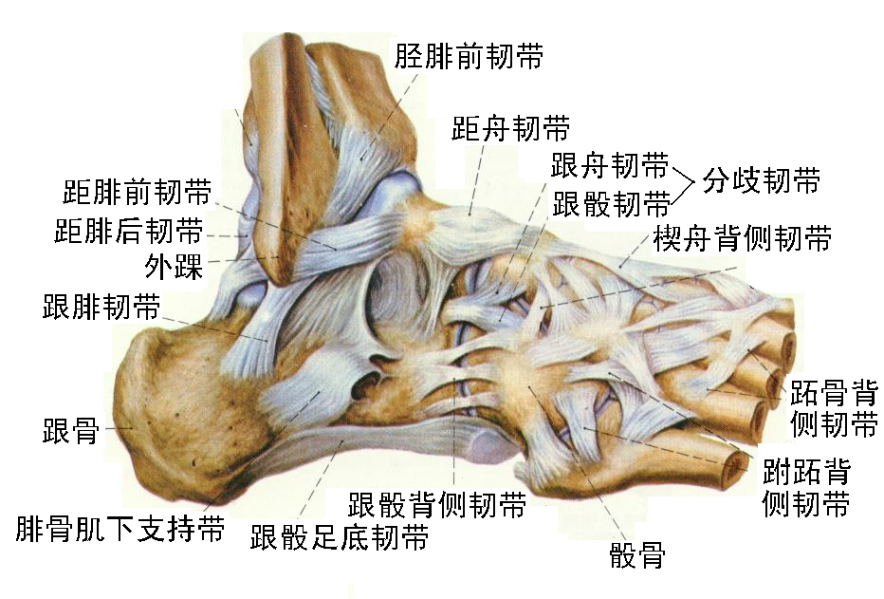

Slide 26
运动
屈、伸
侧方（收、展）

Slide 27
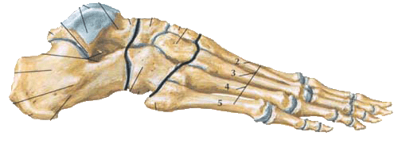
跗骨间关节—距跟、距跟舟、跟骰关节
跗跖关节
跖骨间关节
跖趾关节
趾骨间关节
跗横关节
内翻
外翻

Slide 28
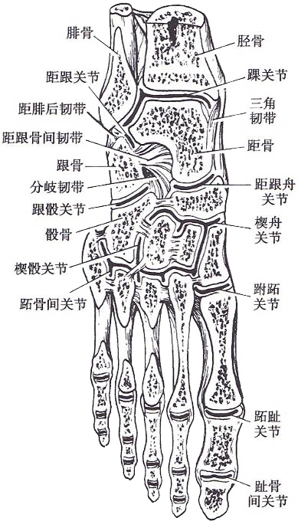
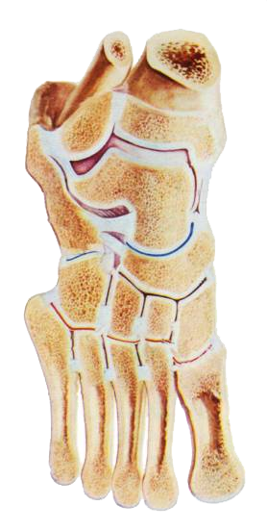

Slide 29
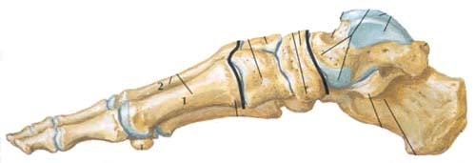
足弓

Slide 30
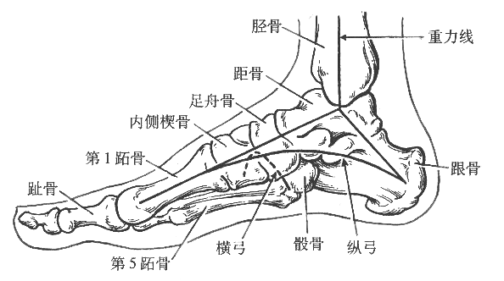

Slide 32
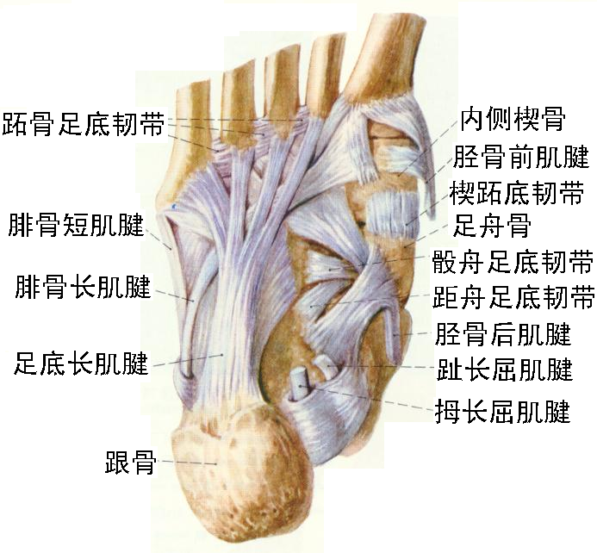

Slide 33
思考
什么是界线？试述骨盆腔上、下口的组成。
什么是足内翻、足外翻、足弓?
试述髋关节、膝关节、踝关节的构成和运动。

